Slide 1

Performanțele și inovațiile dm drogerie markt România
Septembrie 2024

Slide 2
01
Scurt istoric

Slide 3
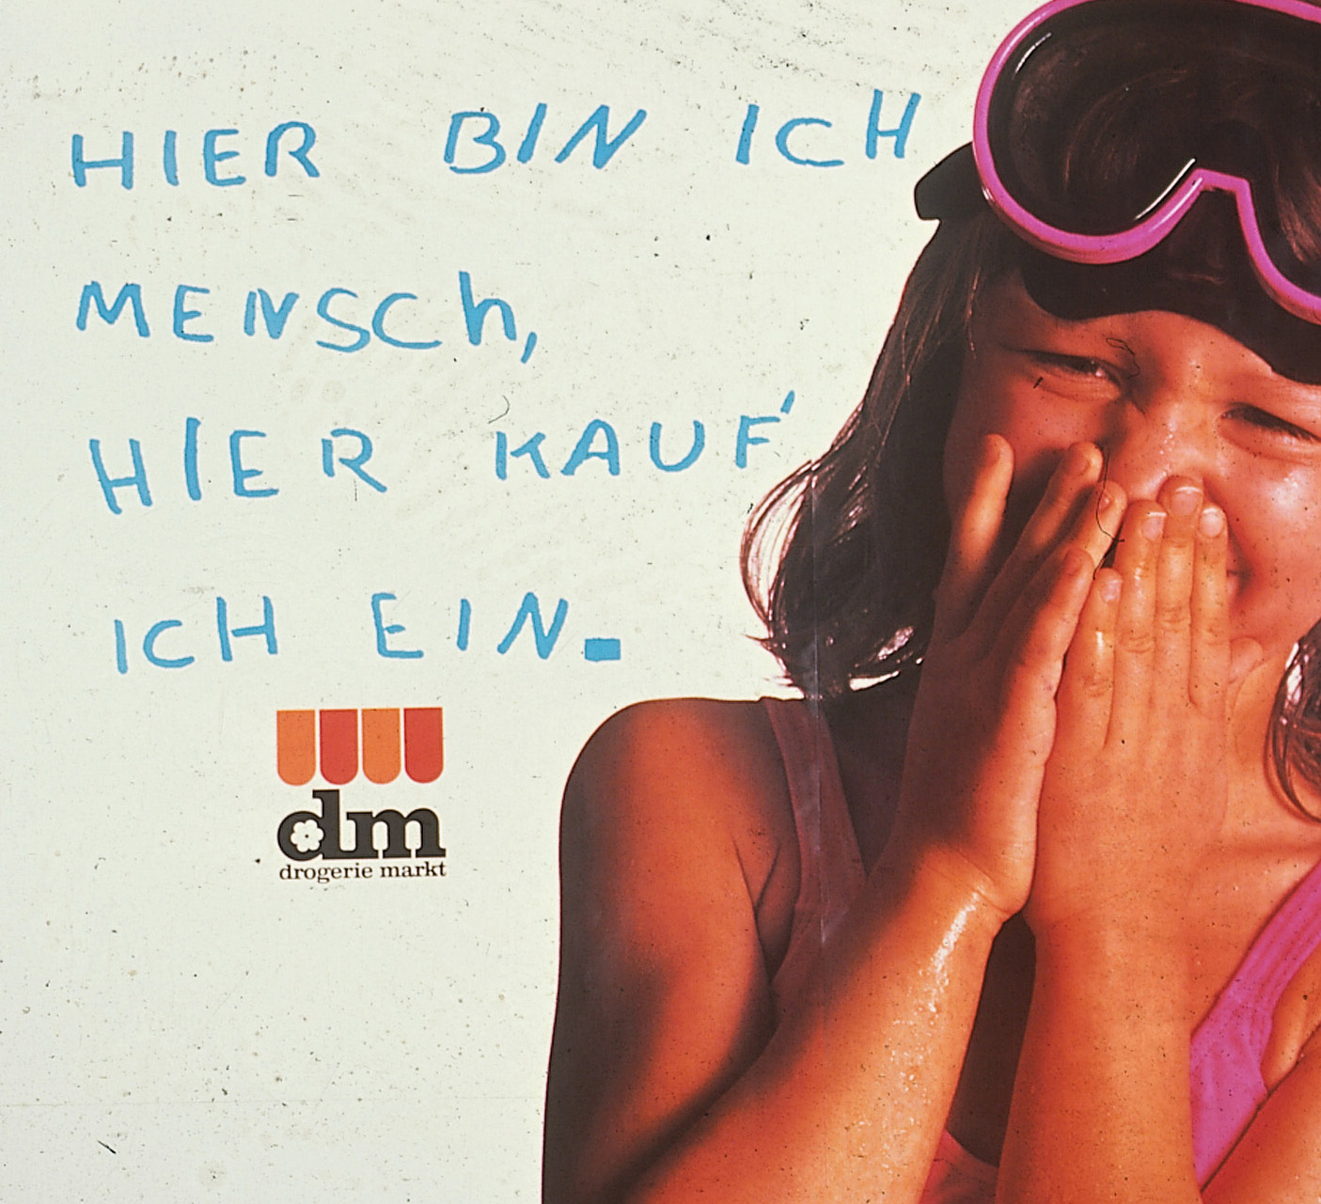

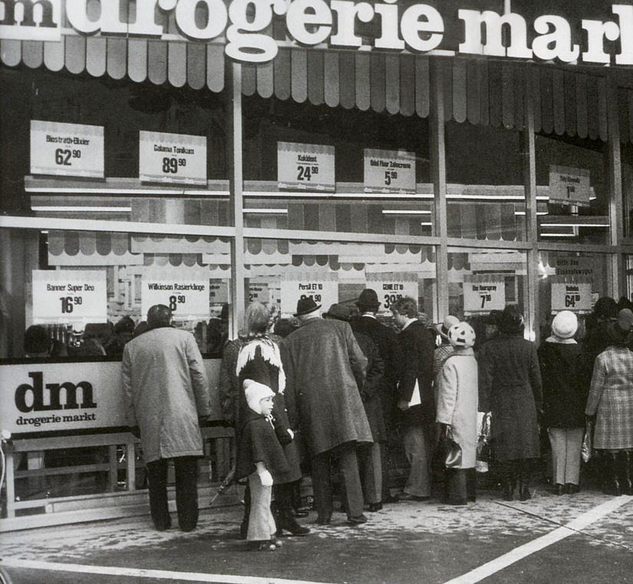
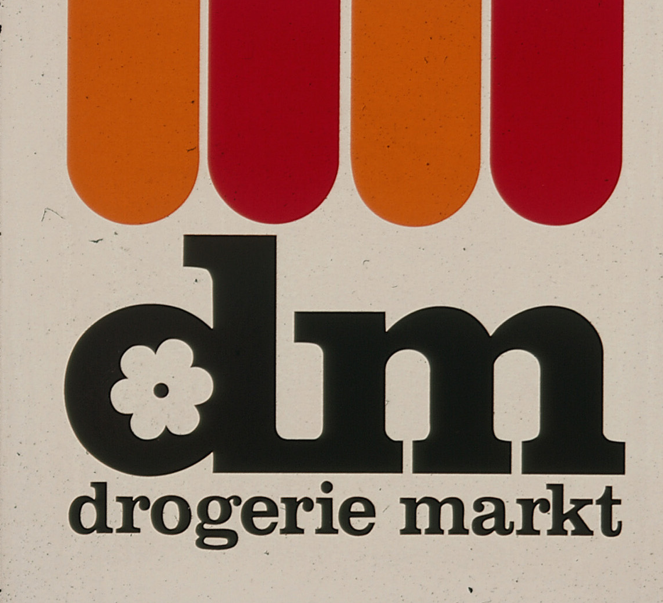
Începuturile
Istoria dm
Începutul
  Götz W. Werner deschide primul magazin dm în Karlsruhe.
Aici mă regăsesc
  Este dezvoltată filosofia corporativă, care pune clientul și angajații în centrul activității.
Die Expansiunea continuă
  Serbia, Bosnia și Herțegovina, România și Bulgaria contribuie la extinderea grupului dm, care ajunge astfel la un total de zece membri.
Die dm România
  dm deschide prima filială în România, la Timișoara
1973
1976
1982
Anii 1990
Anii 2000
2000
2007
2010
Se înființează dm Austria
  Günter Bauer deschide primul magazin dm din Austria în Linz în 1976.
Expansiunea în est
  dm începe primul val al expansiunii sale estice în Republica Cehă, Slovacia, Ungaria și Slovenia.
Noul logo
  Valul dm de astăzi înlocuiește vechiul logo-ul dm cu copertină.
dm crește continuu
  Cu Macedonia în 2012 și Italia în 2017, dm salută încă două țări membre.

Slide 4
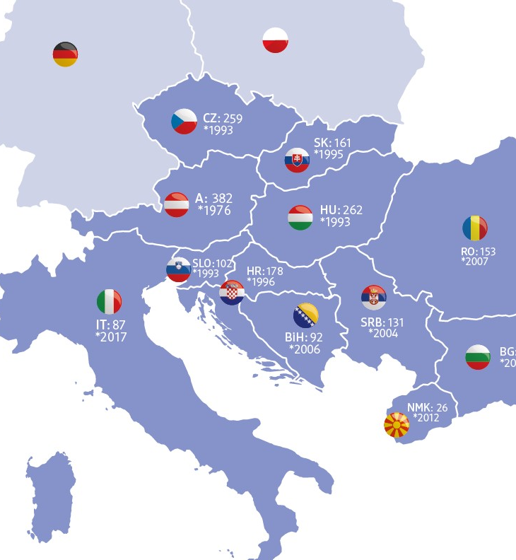
Grupul dm
Situația financiară la 30.09.2024
PL: 38
*2022
DE: 2.131
*1973
+11,6%
+17,1%
+11,3%
+11,8%
+2,0%
+2,3%
Notes:
dm drogerie markt România se remarcă prin performanțe remarcabile și inovații strategice, răsplătind fidelitatea clienților săi.
Original Content:
dm drogerie markt România: Performanțe remarcabile, inovații strategice și răsplătirea fidelității clienților
sau
Fidelitatea clienților, fundamentul performanțelor și inovațiilor la dm drogerie markt România

Slide 5

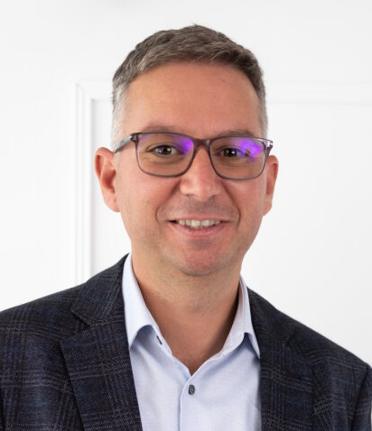





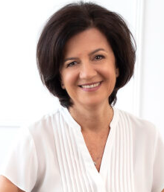
dm România
Structura conducerii
Cristian Crișan
Administrator
Daniela Jordanovski
Manager Marketing și Achiziții și Regiune Vânzări
Ivana Martinakova
Administrator
MANAGEMENT
ROMÂNIA
Dan Cionca
Manager Logistică și Regiune Vânzări
Anita Pop
Manager HR și Regiune Vânzări
Cristina Josan
Manager Financiar și IT

Slide 6
02
Retrospectiva AF 23/24

Slide 7

Situația financiară la 30.09.2024
dm România
+35,35%
+58,16%
+31,69%
+17,93%
+10,32%
+10,07%
+35,49%
+7,69%
+22,94%
Notes:
dm drogerie markt România a încheiat anul financiar 2023-2024 cu o cifră de afaceri de 1.770.743.025 lei, marcând o creștere de 35.35% față de anul precedent.
Original Content:
dm drogerie markt marchează finalul de an financiar cu o creștere de peste 35% față de anul precedent
dm drogerie markt România a închis anul financiar 2023 - 2024 la data de 30 septembrie, cu o cifră de afaceri de 1.770.743.025 lei, marcând o creștere impresionantă de 35.35% față de anul anterior, continuând trendul de creștere.

Slide 8
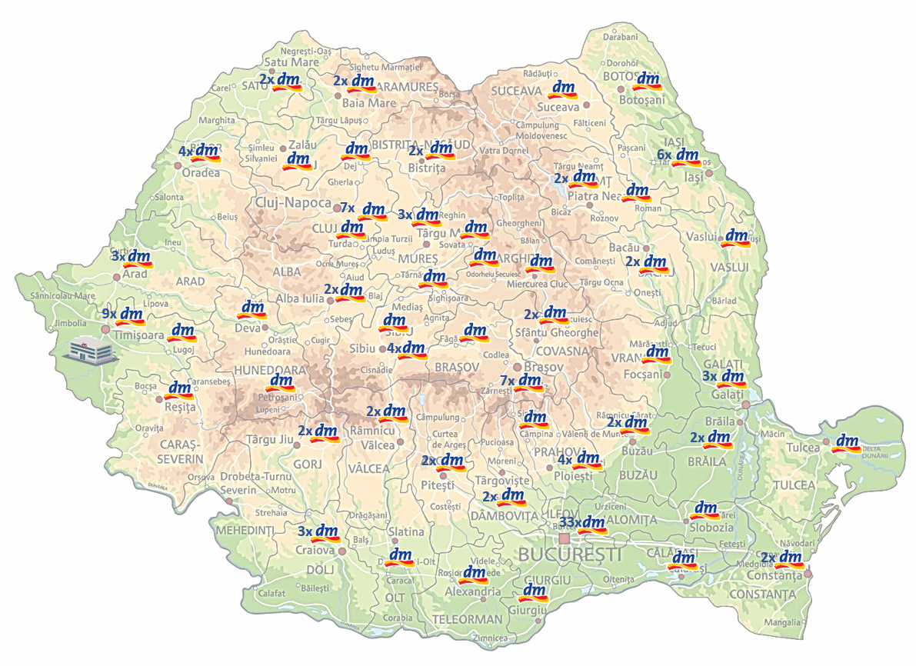
dm în România*
Cifră de afaceri: 1.770.743.025 lei
Angajați activi: 1927
Filiale: 153
Investiții: peste 92.000.000 lei
*la 30.09.2024
Notes:
Ivana
Investitii (45 mil. lei în AF 21-22)

Slide 9































Sortimentul la dm

